Slide 1

Pre - IT

Slide 2

8. Hàm
Mục tiêu
Khái niệm hàm
Khai báo hàm
Biến cục bộ, biến toàn cục
Truyền tham số
Cách sử dụng

Slide 3
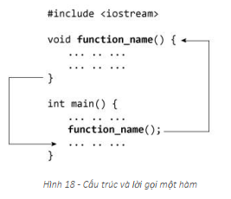
8. Hàm
Hầu hết các chương trình viết bằng ngôn ngữ C (hay những ngôn ngữ khác) thường được phân nhỏ thành các hàm (function) trong đó có một hàm chính là main() và chương trình luôn luôn bắt đầu từ hàm main().
Khi bài toán càng lớn thì độ phức tạp của nó cũng tăng theo.
Hàm giúp chia cắt việc lớn thành việc nhỏ hơn, điều này tương đương với việc chia bài toán lớn thành các bài toán nhỏ hơn để giải, như vậy thì việc giải bài toán sẽ trở nên dễ dàng hơn.
Ngoài ra, hàm còn giúp cho chương trình trở nên sáng sủa, dễ sửa, nhất là đối với các chương trình lớn.

Slide 4
8.1 Khai báo hàm
Tên hàm
Các công việc thực hiện
Hàm có cần đầu vào hay không?
Hàm có cần đầu ra hay không?
- Hàm là một đoạn chương trình có tên, các dữ liệu đầu vào, và đầu ra. Khi định nghĩa hàm cần xác định các thông tin:

Slide 5
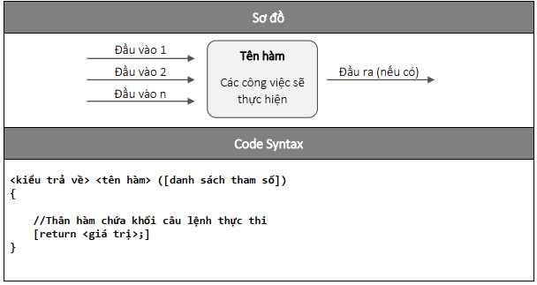
8.1 Khai báo hàm

Slide 6
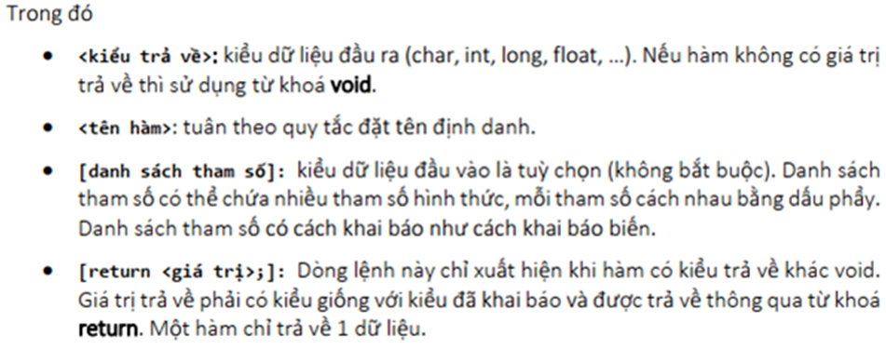
8.1 Khai báo hàm

Slide 7
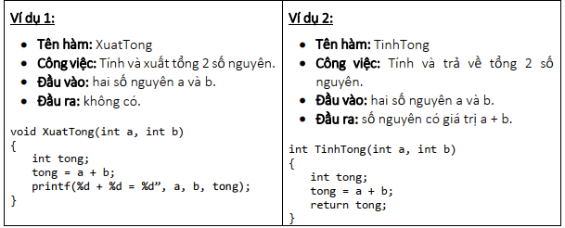
8.1 Khai báo hàm

Slide 8
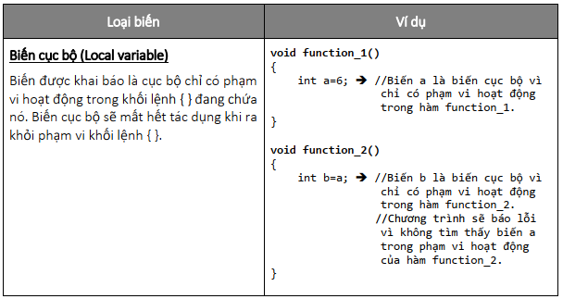
8.2 Biến cục bộ, và biến toàn cục

Slide 9
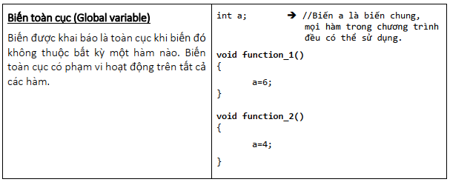
8.2 Biến cục bộ, và biến toàn cục

Slide 10
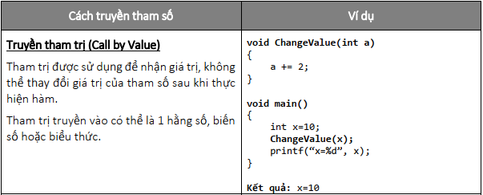
8.3 Truyền tham số
- Tham số truyền vào khi gọi hàm là tham số thực. Khi sử dụng hàm cần phải truyền đúng số lượng tham số, mỗi tham số tương ứng phải đúng như kiểu dữ liệu khi khai báo hàm. Có 2 cách truyền tham số.

Slide 11
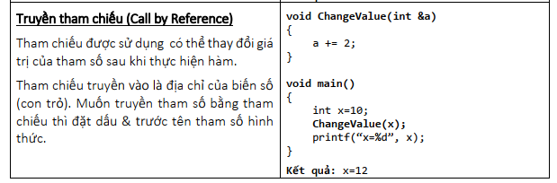
8.3 Truyền tham số

Slide 12
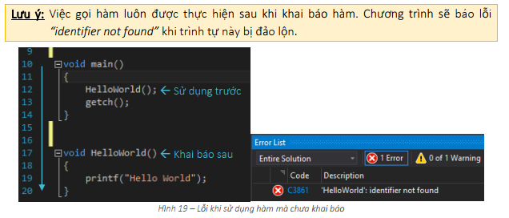
8.4 Cách sử dụng
Lời gọi hàm là việc sử dụng hàm sau khi đã khai báo. Cách gọi hàm là việc gọi đến tên của hàm và truyền vào các đối số tương ứng thứ tự đã được khai báo trong hàm. Danh sách tham số nếu nhiều hơn một thì cách nhau bằng dấu phẩy (,). Các tham số được đặt trong cặp ().

Slide 13
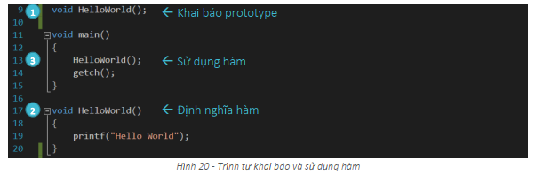
8.4 Cách sử dụng
Để khắc phục lỗi trên, người ta cũng có thể khai báo tiêu đề hàm (prototype) trước phía trên hàm main, rồi định nghĩa hàm sau phía dưới hàm main.

